Slide 1
Юрий Алексеевич Гагарин

Slide 2
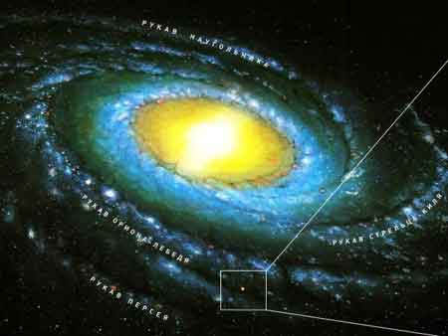
Галактика – Млечный Путь

Slide 3
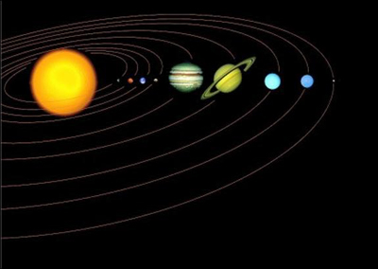
Солнечная система

Slide 4
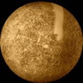
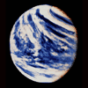
Меркурий
Венера

Slide 5
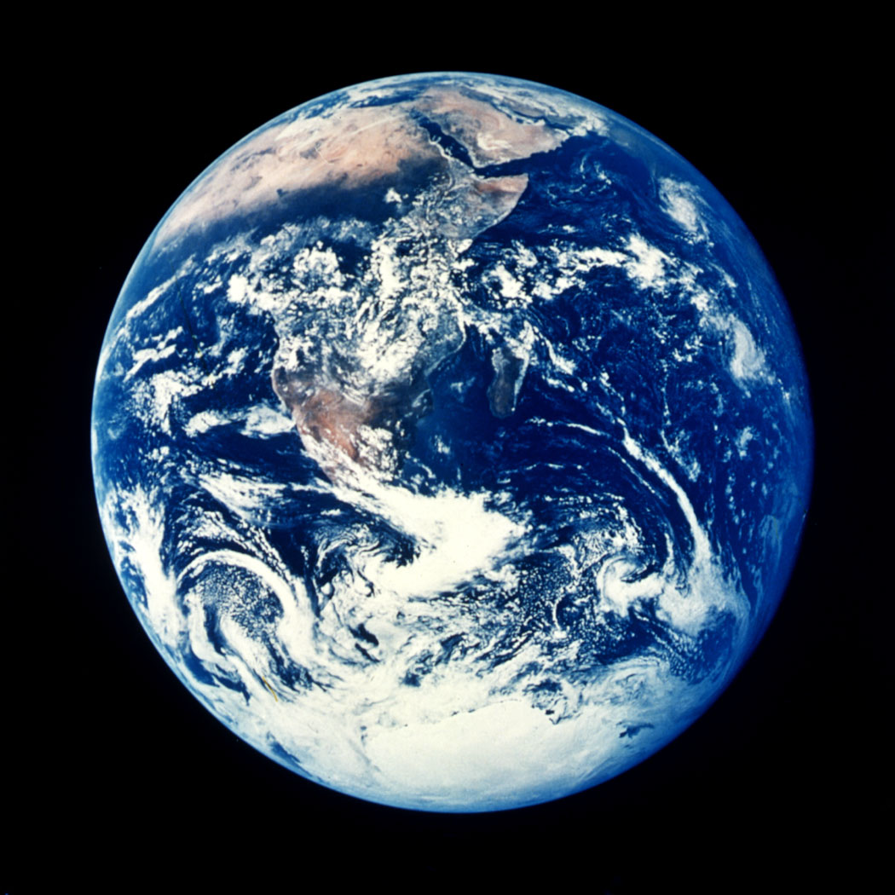
Земля – наш дом

Slide 6
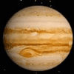
Юпитер
Марс

Slide 7
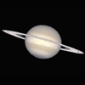
Уран
Сатурн

Slide 8
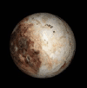
Нептун
Плутон

Slide 10
